Slide 1

SchoolBot
Telegram API
Максим Боткин Иван Ефимов

Slide 2

ВВЕДЕНИЕ
Идея и суть проекта:
Разработка бота с помощью Telegram API
Создание электронного дневника для школьников

Slide 3
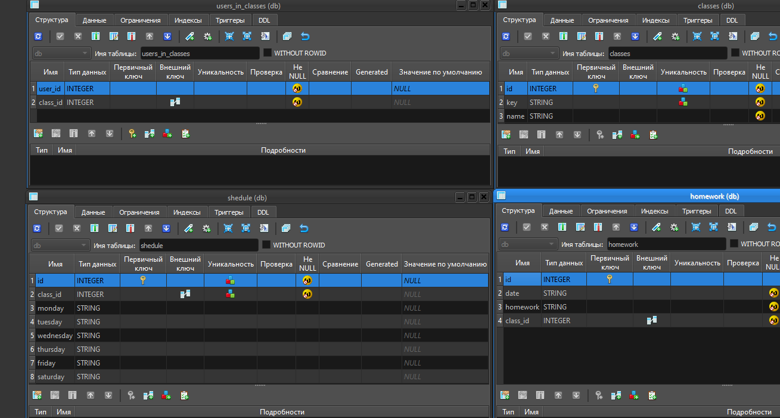
Создание БД
Админы, классы, домашние задания,
Расписания, ученики
Внесение информации об админах
Создание классов
Хранение домашних заданий по дням
Хранение расписания на каждый день
Информация о каждом ученике

Slide 4
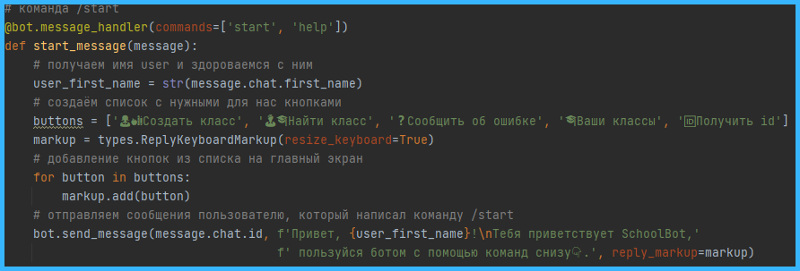
Меню, Функционал
 | 20ГГ | 20ГГ | 20XX
Категория | 50 000 | 400 000 | 1 600 000
Категория | 500 000 | 4 000 000 | 16 000 000
Категория | 75 | 80 | 90
Категория | 5 625 000 | 48 000 000 | 216 000 000
Категория | 0 | 0 | 0
Категория | 5 625 000 | 48 000 000 | 216 000 000
Категория | 1 687 500 | 9 600 000 | 21 600 000
Категория | 562 500 | 2 400 000 | 10 800 000
Категория | 281 250 | 2 400 000 | 4 320 000
Категория | 7 593 750 | 52 800 000 | 187 920 000
Простое и доступное меню, необходимый функционал дневника
Стартовое окно с кнопками
Вызов определенной функции по нажатию на соответствующую кнопку
Хранение домашних заданий по дням
Хранение расписания на каждый день
Информация о каждом ученике

Slide 5
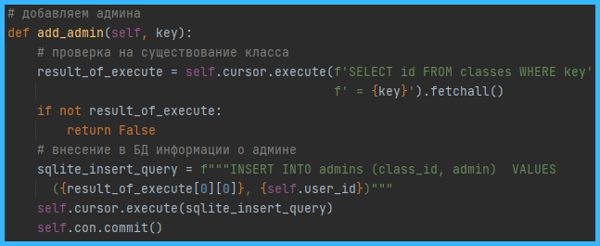
Работа с БД
 | 20ГГ | 20ГГ | 20XX
Категория | 50 000 | 400 000 | 1 600 000
Категория | 500 000 | 4 000 000 | 16 000 000
Категория | 75 | 80 | 90
Категория | 5 625 000 | 48 000 000 | 216 000 000
Категория | 0 | 0 | 0
Категория | 5 625 000 | 48 000 000 | 216 000 000
Категория | 1 687 500 | 9 600 000 | 21 600 000
Категория | 562 500 | 2 400 000 | 10 800 000
Категория | 281 250 | 2 400 000 | 4 320 000
Категория | 7 593 750 | 52 800 000 | 187 920 000
Внесение, получение информации
В зависимости от вызванной команды мы получаем информацию из БД или же вносим информацию в БД

Slide 6
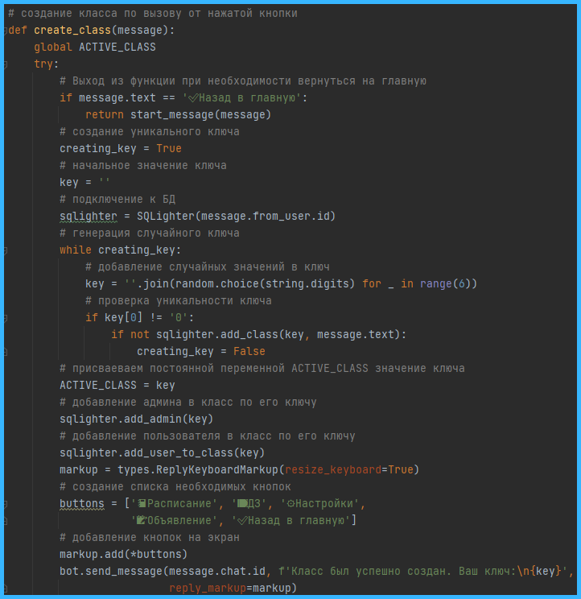
Команды пользователя
 | 20ГГ | 20ГГ | 20XX
Категория | 50 000 | 400 000 | 1 600 000
Категория | 500 000 | 4 000 000 | 16 000 000
Категория | 75 | 80 | 90
Категория | 5 625 000 | 48 000 000 | 216 000 000
Категория | 0 | 0 | 0
Категория | 5 625 000 | 48 000 000 | 216 000 000
Категория | 1 687 500 | 9 600 000 | 21 600 000
Категория | 562 500 | 2 400 000 | 10 800 000
Категория | 281 250 | 2 400 000 | 4 320 000
Категория | 7 593 750 | 52 800 000 | 187 920 000
Работа с пользователем
Каждая кнопка отвечает за свой функционал, тем самым пользователь работает с ботом так, как ему нужно
Бот предусматривает два типа пользователей : учитель ( админ ) и ученик
Учитель может создавать классы, ученики в них заходить
Функционал дневника зависит от того, является пользователь учителем или учеником

Slide 7
ЗАКЛЮЧЕНИЕ
Итоги и доработка
Итоги
Возможности по доработке
В итоге всей работы мы создали школьного бота в Телеграм, который может заменить обычный дневник и дать конкуренцию сайту dnevnik.ru.
В ходе работы мы изучили возможности API telegram, научились пользоваться библиотекой telebot.
Оптимизация под большое количество пользователей
Добавление нового функционала

